Slide 1
Главнейшие отряды насекомых отряд Полужесткокрылые (Клопы)
Фохтина А.А. – учитель биологии
ГБОУ гимназия №1576 СПш213

Slide 2
Отряд Клопы или Полужёсткокрылые

Slide 3
Особенности:
Насекомые с неполным превращением
Наземные и водные насекомые
Колюще-сосущий ротовой аппарат
Передние крылья наполовину состоят из твёрдого хитина
Вторая пара крыльев – перепончатая и имеет жилкование
Сильно развиты пахучие железы

Slide 4
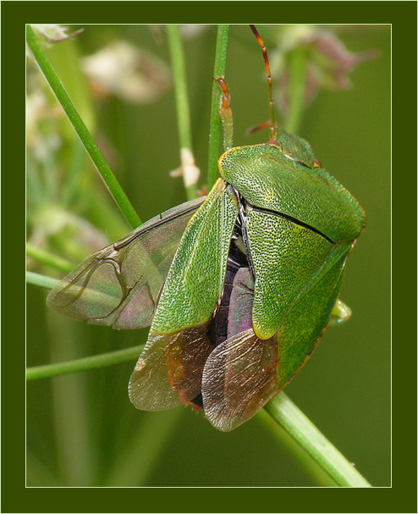

Slide 5
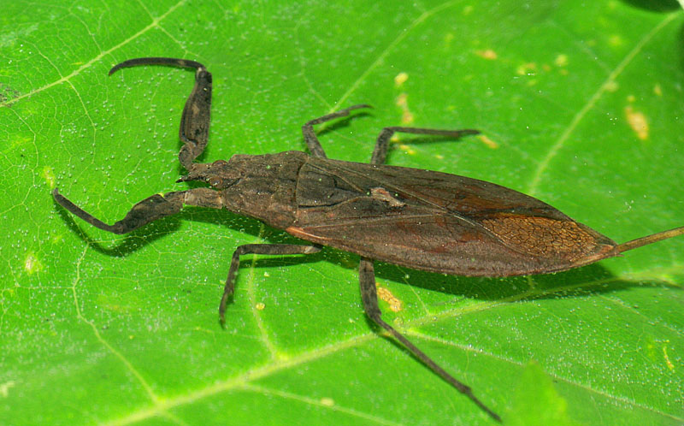
Водяной скорпион

Slide 6
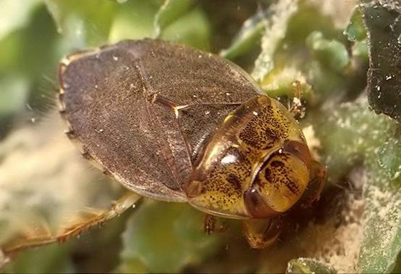
Плавт

Slide 7
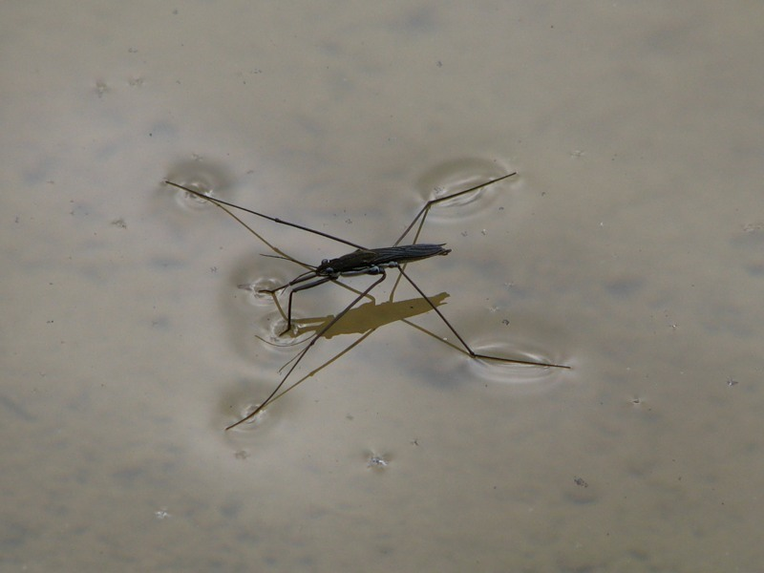
Водомерка

Slide 8
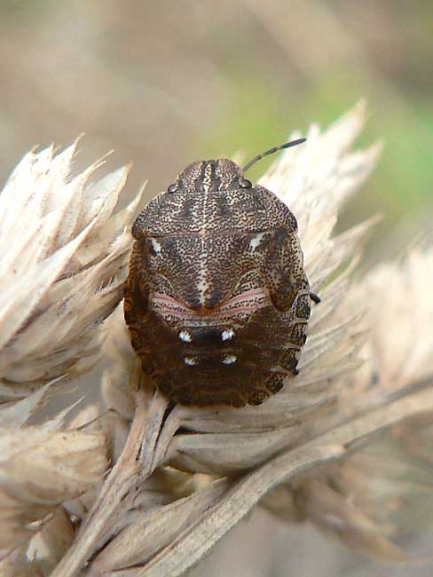
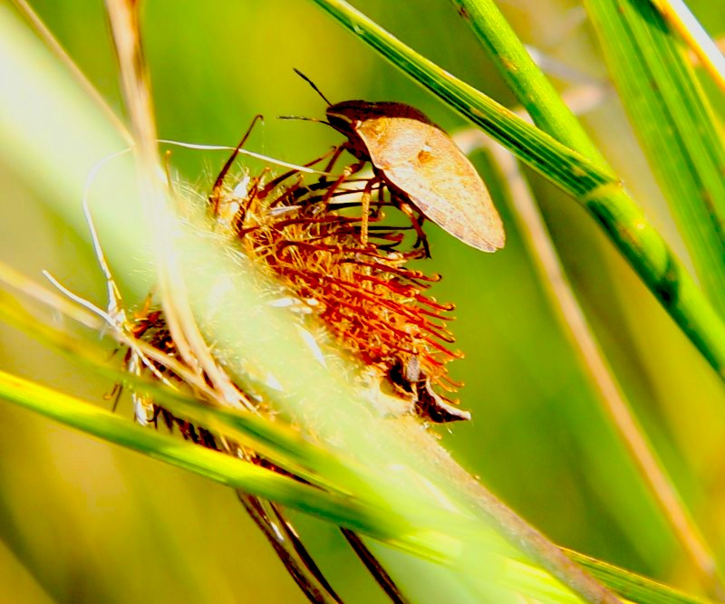
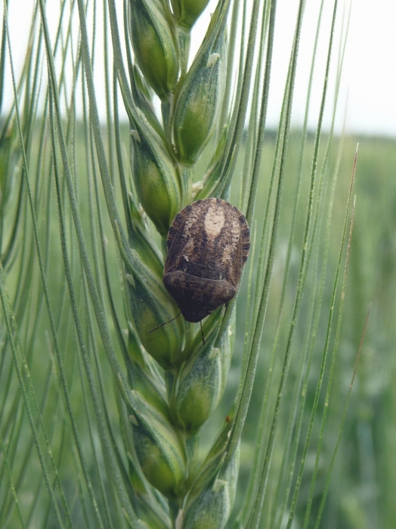
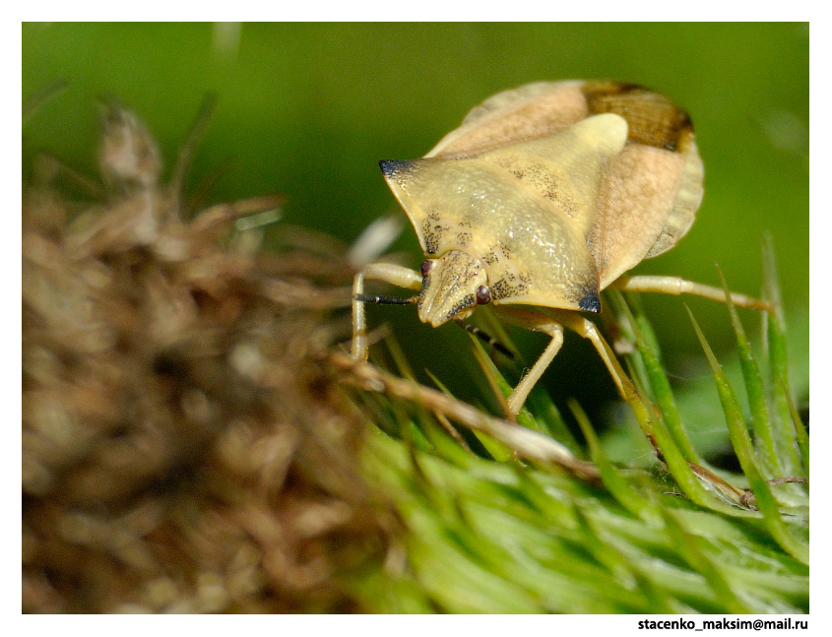
Клопы-черепашки

Slide 9
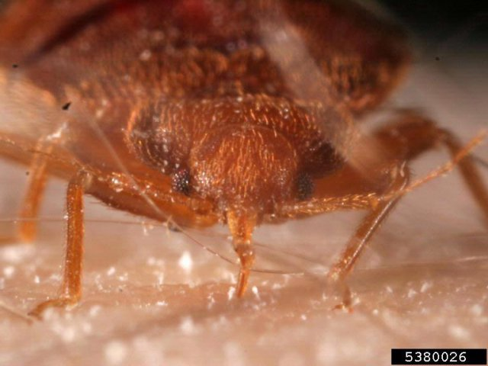
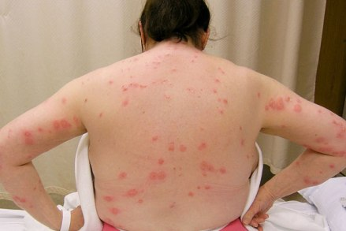
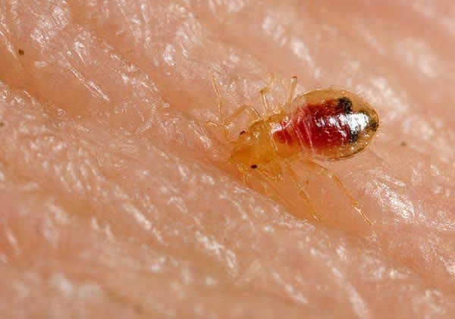
Постельный клоп

